Slide 1
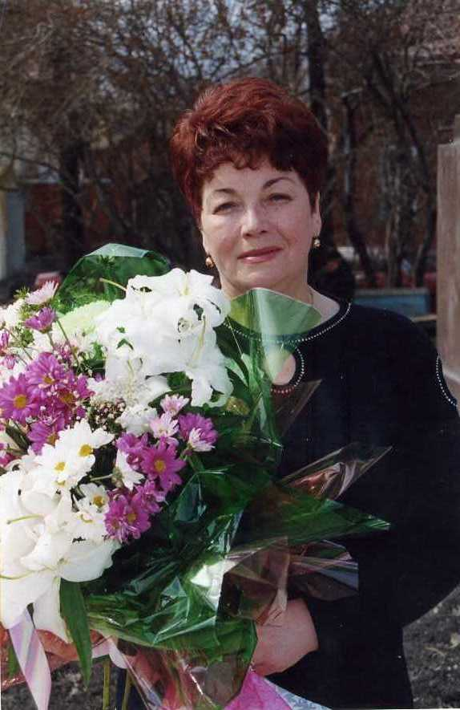
ТИХОНОВА
Людмила Ивановна
советник-наставник при Губернаторе Ульяновской области по направлению «деятельность в сфере регистрации актов гражданского состояния», ветеран региональной службы ЗАГС
www.ktc.ru

Slide 2
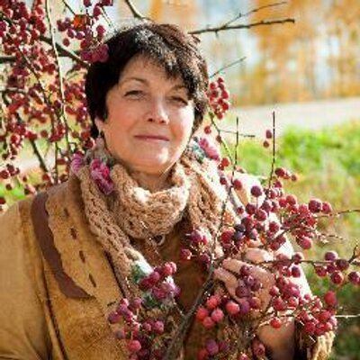
Родилась в 1948 году в с.Крутец Николаевского района Ульяновской области.
Трудовой путь начала в 1970 году учителем русского языка и литературы Николаевской средней школы после окончания Ульяновского педагогического института имени И.Н.Ульянова.
В 1974 году переехала в г.Ульяновск в связи с замужеством.
www.ktc.ru
Тихонова Людмила Ивановна

Slide 3
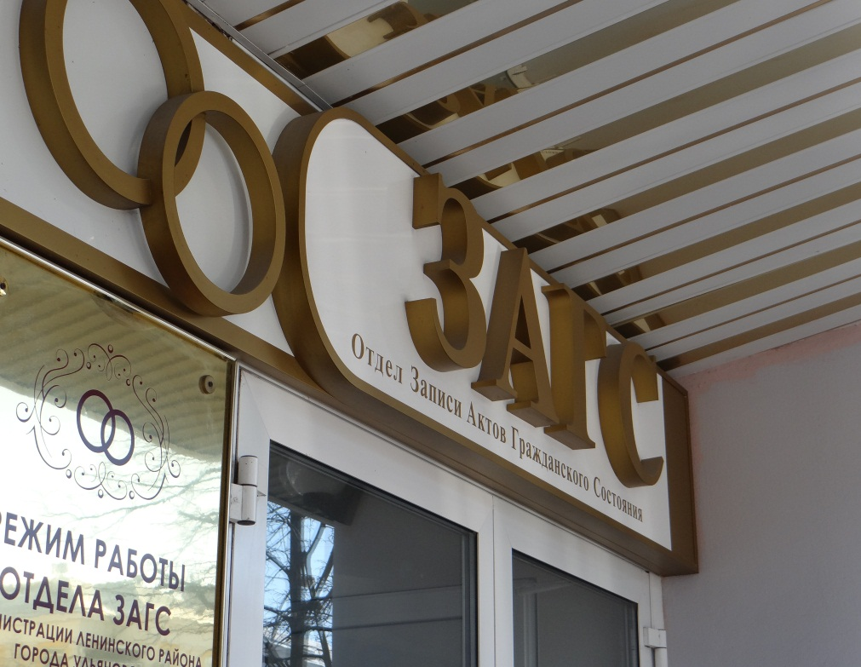
С 1997 по 2013 год осуществляла руководство службой ЗАГС Ульяновской области.
С апреля 2013 года является советником-наставником при Губернаторе Ульяновской области по направлению «деятельность в сфере регистрации актов гражданского состояния».
www.ktc.ru
Тихонова Людмила Ивановна

Slide 4
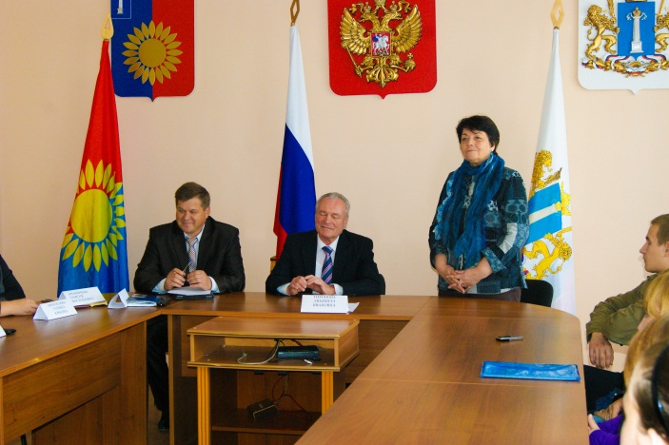
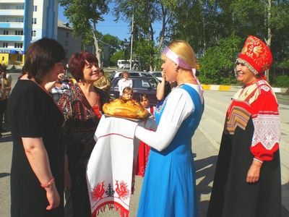
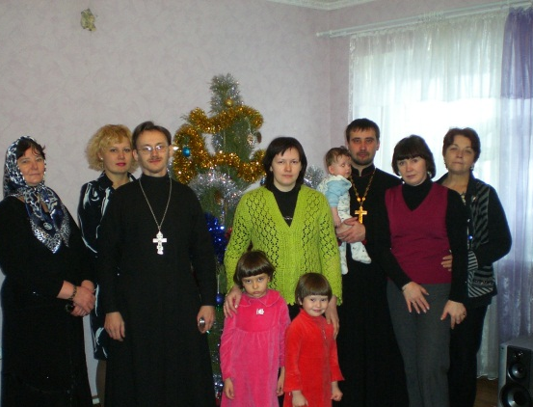
Автор и инициатор многочисленных успешных проектов и акций, направленных на повышение престижа семьи, материнства и отцовства. В 2005 году стала инициатором одного из крупных социально значимых проектов – областного агитпоезда «За здоровый образ жизни и здоровую, счастливую семью», который продолжает свою работу и в настоящее время. В 2010 году по итогам Всероссийского конкурса проектов по здоровому образу жизни «Здоровая Россия» Министерства здравоохранения и социального развития Российской Федерации проект вошёл в библиотеку лучшего российского опыта по формированию здорового образа жизни.
www.ktc.ru
Тихонова Людмила Ивановна

Slide 5
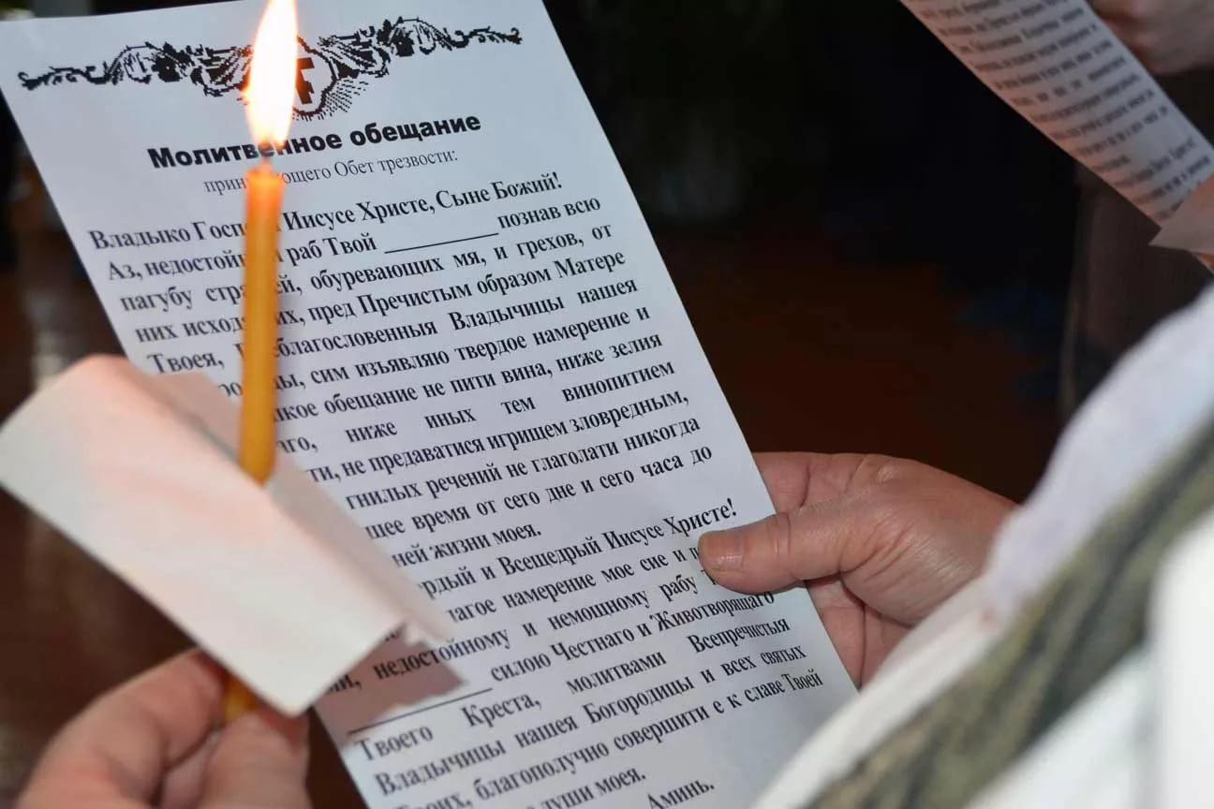
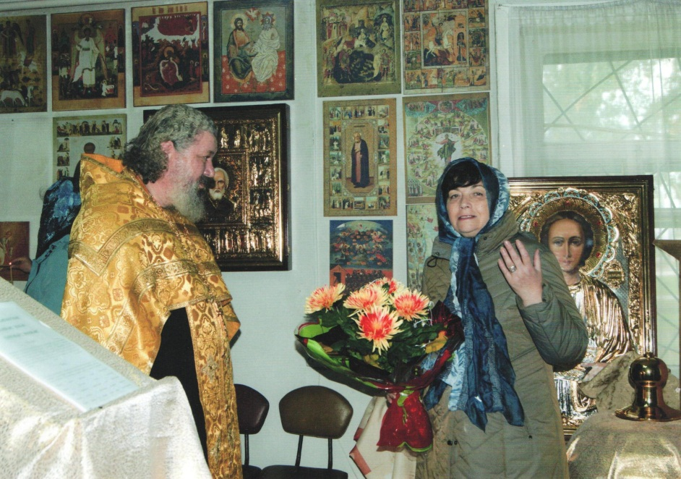
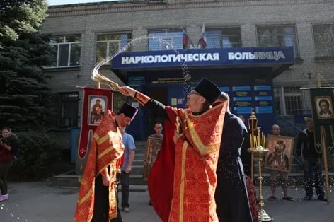
Инициатор движения по созданию обществ трезвости при храмах Ульяновской области.
www.ktc.ru
Тихонова Людмила Ивановна

Slide 6
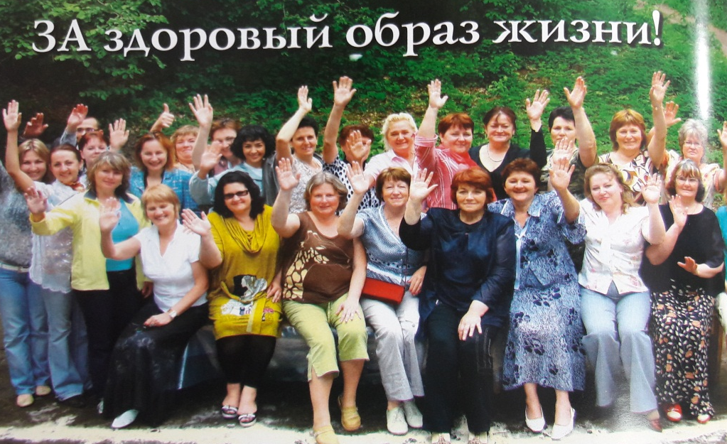
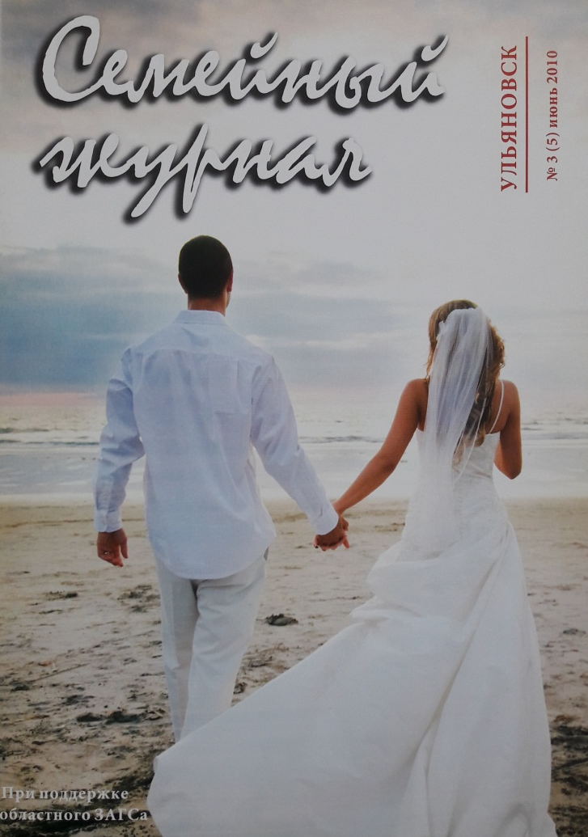
Людмила Ивановна особое внимание уделяет взаимодействию со средствами массовой информации. При её активном участии и поддержке на территории Ульяновской области выпускался «Семейный журнал».
www.ktc.ru
Тихонова Людмила Ивановна

Slide 7
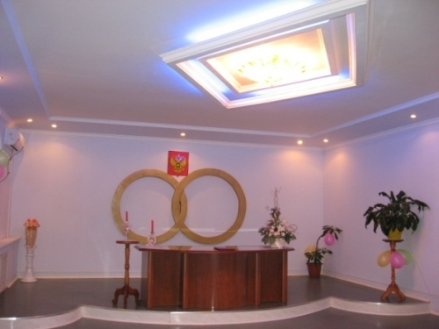
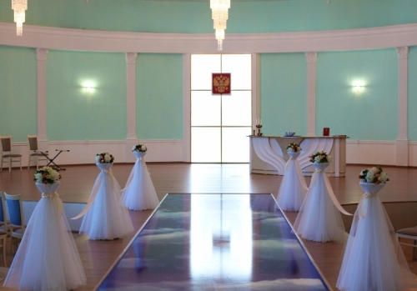
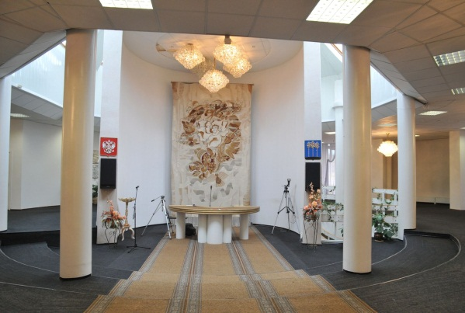
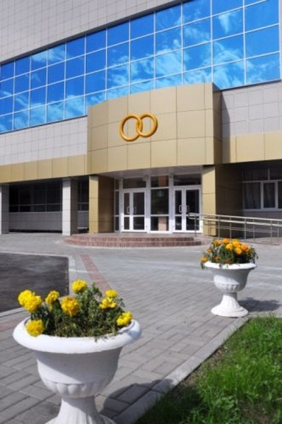
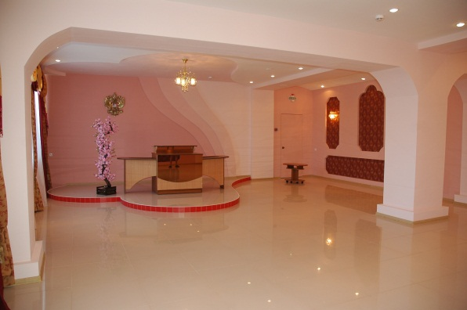
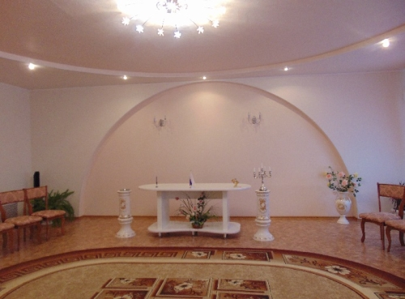
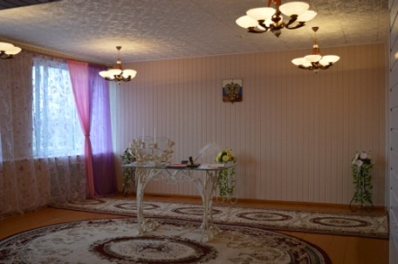
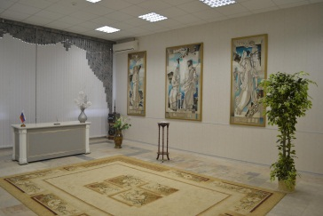
Под руководством Тихоновой Л.И. с 2007 года были отремонтированы залы торжественных регистраций в 12 районах области.
www.ktc.ru
Тихонова Людмила Ивановна

Slide 8
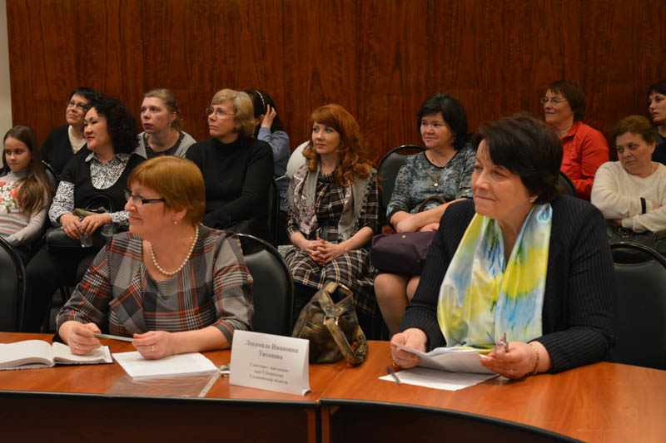
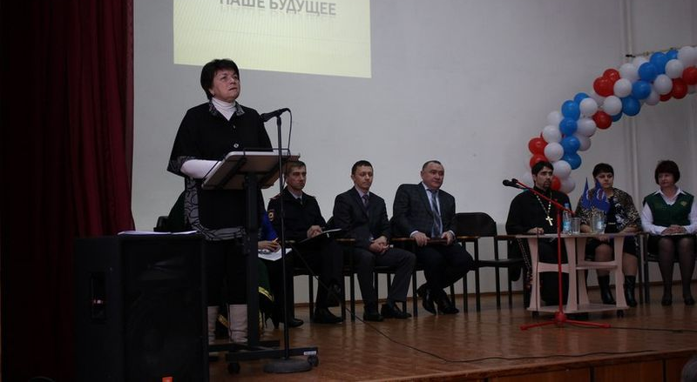
Тихонова Л.И. активно работает в различных общественных организациях: является руководи-телем экспертной группы проекта «Создание и сохранение семей в Ульяновской области», является членом Совета по демографической и семейной политике, националь-ным проектам в Ульяновской области, членом областного женсовета.
www.ktc.ru
Тихонова Людмила Ивановна

Slide 9
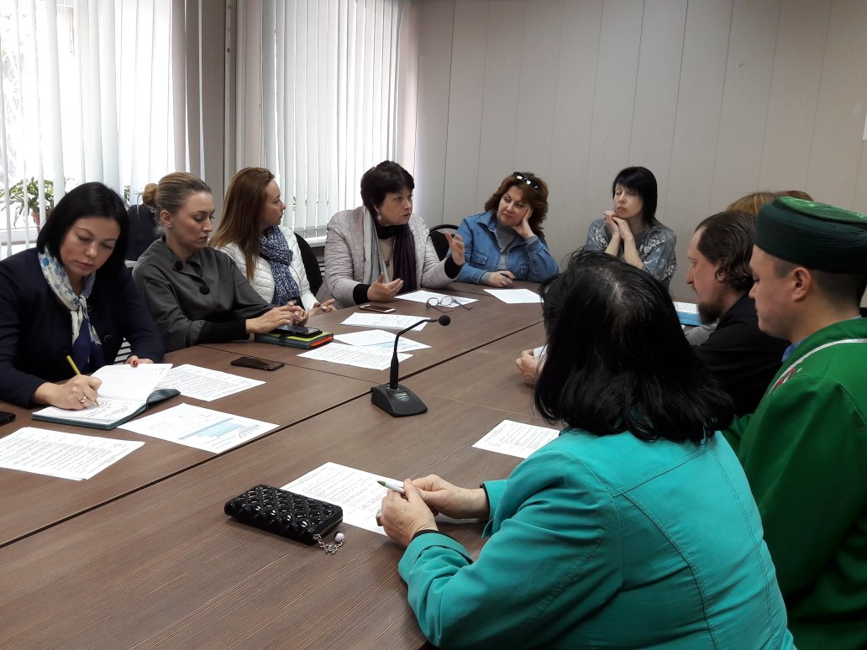
Как член Общественного совета при Агентстве записи актов гражданского состояния Ульяновской области принимает активное участие в аппаратных совещаниях и заседаниях коллегии Агентства ЗАГС, является членом группы по профилактике коррупции, проводит экспертную оценку по проектам нормативных правовых актов Агентства ЗАГС
www.ktc.ru
Тихонова Людмила Ивановна

Slide 10
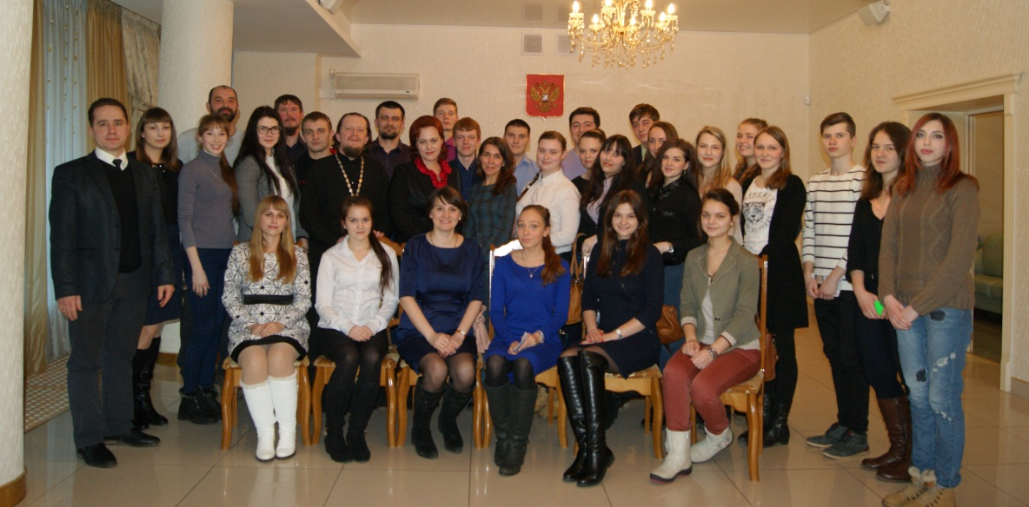
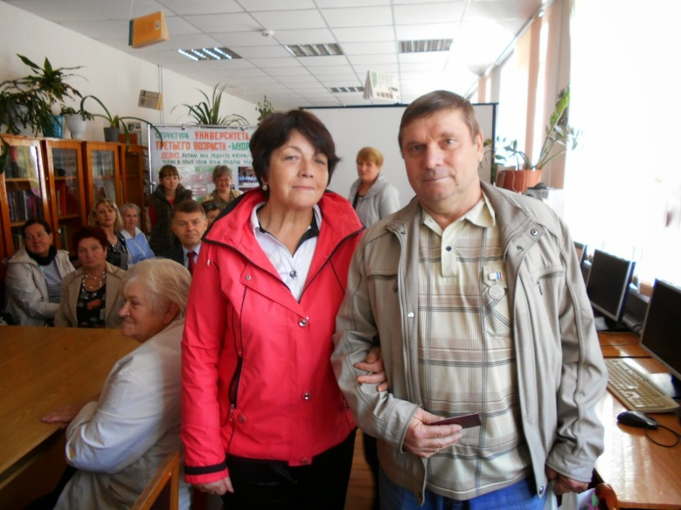
Начатая по инициативе Тихоновой Л.И. в 2009 году областная акция «Гражданский брак – хорошо, а законный – надёжнее» сегодня трансформировалась в системную выстроенную работу по регистрации браков людьми, проживающими в гражданских отношениях. Налажена работа с духовенством, общественными организациями, работодателями, ректорами вузов по вопросам семейного правового просвещения, разъяснения рисков, прав супругов.
www.ktc.ru
Тихонова Людмила Ивановна

Slide 11
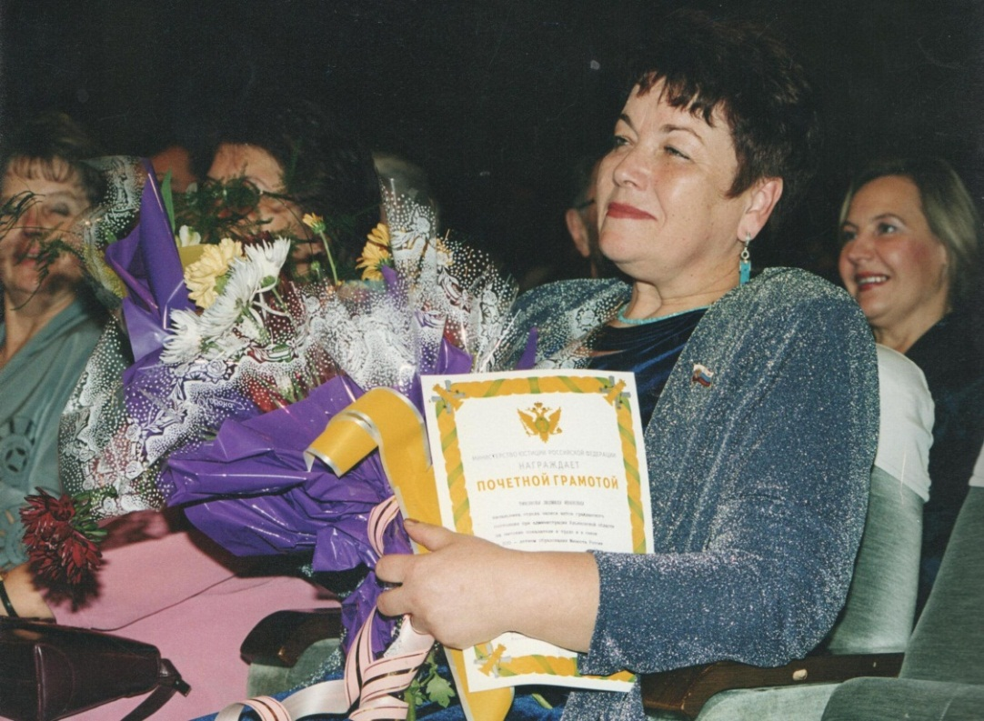
За плодотворный и добросо-вестный труд Людмила Ивановна награждена Почётной грамотой Министерства юстиции РФ, Почётной грамотой администрации Ульяновской области, медалью «Честь и польза» Международного благотворительного фонда «Меценаты столетия», почётным знаком Ульяновской области «За веру и добродетель», медалью Почёта, медалью Министерства обороны РФ «За поиск пропавших без вести в Великой Отечественной войне», памятной медалью Союза женщин России.
www.ktc.ru
Тихонова Людмила Ивановна

